Slide 1
第三章 栈和队列

Slide 2
基本内容
特殊的线性表——栈、队列
从数据结构角度看，栈和队列是操作受限的线性表，他们的逻辑结构相同。

Slide 3
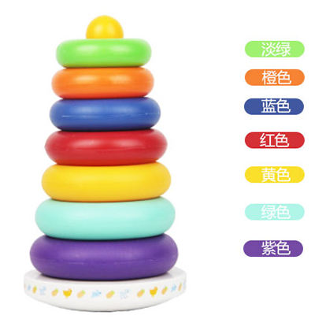
3.1 栈
七彩套圈
按大小
放：从大到小
拿：？
按颜色
放：紫、绿、黄…淡绿
拿：？

Slide 4
3.1 栈
3.1.1栈的逻辑结构
1.栈的定义
栈：限定仅在表尾进行插入和删除操作的线性表。
空栈：不含任何数据元素的栈。
允许插入和删除的一端称为栈顶，另一端称为栈底。
（a₁, a₂, ……, a_{n}）
栈底
栈顶

Slide 5
3.1 栈
栈的示意图
入栈
出栈
栈顶
a₃
插入：入栈、进栈、压栈
删除：出栈、弹栈
栈顶
a₂
栈顶
a₁
栈底

Slide 6
3.1 栈
栈的示意图
入栈
出栈
栈顶
a₃
插入：入栈、进栈、压栈
删除：出栈、弹栈
栈顶
a₂
a₁
栈底
栈的操作特性：后进先出

Slide 7
3.1 栈
例：有三个元素按a、b、c的次序依次进栈，且每个元素只允许进一次栈，则可能的出栈序列有多少种？
情况1：
栈顶
c
栈顶
b
栈顶
栈底
a

Slide 8
3.1 栈
例：有三个元素按a、b、c的次序依次进栈，且每个元素只允许进一次栈，则可能的出栈序列有多少种？
情况1：
出栈序列：c
栈顶
c
出栈序列：c、b
栈顶
b
栈顶
出栈序列：c、b、a
栈底
a

Slide 9
3.1 栈
例：有三个元素按a、b、c的次序依次进栈，且每个元素只允许进一次栈，则可能的出栈序列有多少种？
情况2：
出栈序列：b
栈顶
b
栈顶
栈底
a

Slide 10
3.1 栈
例：有三个元素按a、b、c的次序依次进栈，且每个元素只允许进一次栈，则可能的出栈序列有多少种？
情况2：
出栈序列：b
栈顶
出栈序列：b、c
c
栈顶
a
出栈序列： b、 c、a
栈底
注意：栈只是对表插入和删除操作的位置进行了限制，并没有限定插入和删除操作进行的时间。

